Slide 1

Разработчик C# + .NET
Андрей Голяков

Slide 2
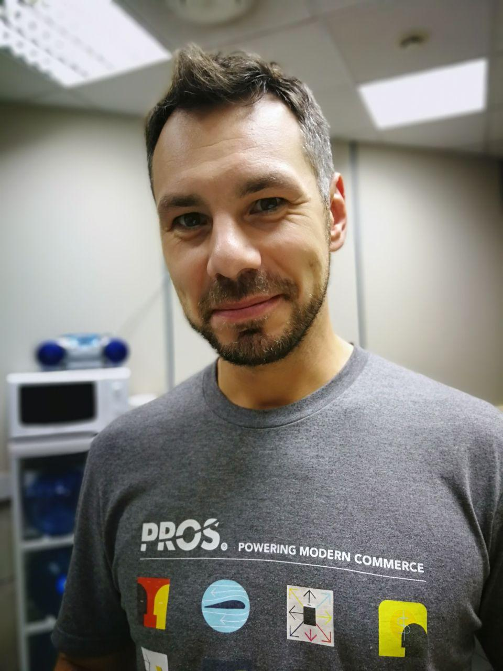
Преподаватель курса
Андрей Голяков
Обладаю 15-летним опытом работы в сфере IT и программирования на языках C#, SQL, JavaScript.
С 2006 работаю в компании CNET Content Solutions – филиале компании CBS Interactive, входящей в международный медиа-холдинг CBS.
Прошёл карьерный путь в этой компании от разработчика до руководителя сектора разработки.
Участвовал в десятке крупных проектов. Сейчас управляю несколькими командами по разработке корпоративных продуктов.
Слежу за развитием методик и инструментов для разработки и управления циклом разработки программных решений, посещаю профильные конференции.
Notes:
После знакомства нужно спросить студентов
Чем занимаетесь?
Знаете ли статистику?
Знакомы ли с программированием?
Что хотите получить от курса?
Самое главное
Было бы интересно узнать
Как будете применять полученные знания?

Slide 3

Особенности курса
4 месяца (36 занятий или 144 часа)
Обучение инструментам и методам разработки с нуля
Широкий спектр практик для решения различных задач
Каждые два месяца завершаются выполнением проекта
Сертификат и уверенность при поиске работы

Slide 4
Доступ к материалом курса
Все занятия записываются
Запись, исходный код и презентация будут выкладываться навечно в ваш личный кабинет, LMS
Доступ будет отправлен вам по email

Slide 5
Как сдавать домашнее задание?
Домашнее задание необходимо будет загружать в LMS
Ваше домашнее задание будет проходить Code Review и высылаться обратно с комментариями преподавателей курса
Все домашние задания оцениваются, итоговый балл будет у вас в Сертификате
Балл можно исправить, переделав работу с учетом комментариев преподавателя

Slide 6
Язык C# и платформы .NET
Как выполняется код?
Мы пишем код на языке C# и запускаем его на выполнение,
Он преобразуется в промежуточный код платформы .NET, общий для всех языков верхнего уровня: IL (или CIL: Common Intermediate Language),
Платформа .NET запускает на выполнение IL-код средствами, предоставленными операционной системой,
Операционная система запускает код на выполнение средствами оборудования компьютера.

Slide 7
Язык C# и платформы .NET
C#
VB
F#
C++
Платформа .NET
Операционная система
Оборудование компьютера

Slide 8
Язык C# и платформы .NET
.NET Framework
.NET Core
Возможность использовать специфические функции ОС Windows, однако из-за этого может разворачиваться только на Windows;
Монолитный компонент с длительным циклом обновления;
Код доступен только для просмотра.
Кроссплатформенность: возможность запускать приложения на Windows, Mac и Linux ОС;
Модульный компонент, что означает гибкое развёртывание и более частые обновления;
Открытый исходный код

Slide 9
Средства разработки
Visual Studio Code
Microsoft Visual Studio
Есть версии для всех ОС Windows Linux and Mac,
Удобство однообразия среды разработки
Имеет большое количество удобных функций для разработки приложений
Работает на ОС Windows

Slide 10
Этапы разработки ПО
Постановка задачи
Проектирование
Кодирование
Отладка / тестирование
Сопровождение

Slide 11
Постановка задачи
Написать программу приветствия пользователя
Необходимо узнать имя, подождать 5 секунд, а затем вывести ему приветствие.
Программа должна завершиться, когда пользователь подтвердит прочтение приветствия нажатием любой клавиши на клавиатуре.

Slide 12
Проектирование
Необходимо узнать имя, а потом вывести ему приветствие.
Перед вводом приветствия должно пройти 5 секунд.
Программа должна завершиться, когда пользователь подтвердит прочтение приветствия нажатием любой клавиши на клавиатуре.

Slide 13
Элементы алгоритмических блок-схем
Терминатор
(как правило, начало и конец алгоритма)
Процесс (обработка данных, операция или группа операций)
Ввод / Вывод (общее обозначение ввода или вывода данных)

Slide 14
Проектирование
Необходимо узнать имя, а потом вывести ему приветствие.
Перед вводом приветствия должно пройти 5 секунд
Программа должна завершиться, когда пользователь подтвердит прочтение приветствия нажатием любой клавиши на клавиатуре.
Спросить имя
Прочитать имя и “запомнить” его
Подождать 5 секунд
Вывести приветствие
Дождаться нажатия любой клавиши

Slide 15
Проектирование
Начало
Спросить имя
Прочитать имя и “запомнить” его
Подождать 5 секунд
Вывести приветствие
Дождаться нажатия любой клавиши
Сообщить пользователю, что ему нужно ввести имя
Дать пользователю ввести имя и “запомнить” его
Подождать 5 секунд
Вывести приветствие
Дождаться нажатия любой клавиши
Конец

Slide 16
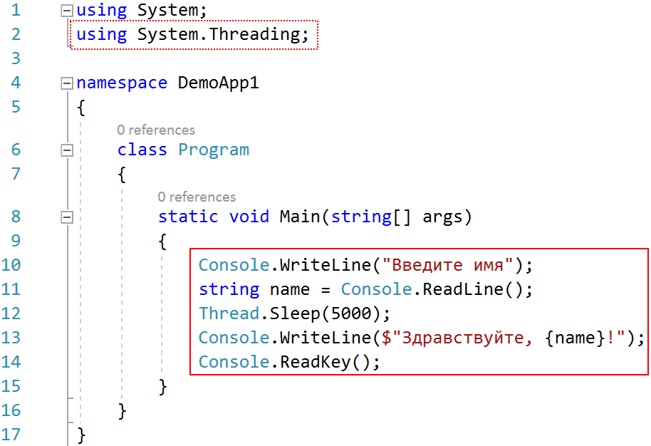
Кодирование
Спросить имя
Прочитать имя и “запомнить” его
Подождать 5 секунд
Вывести приветствие
Дождаться нажатия любой клавиши

Slide 17
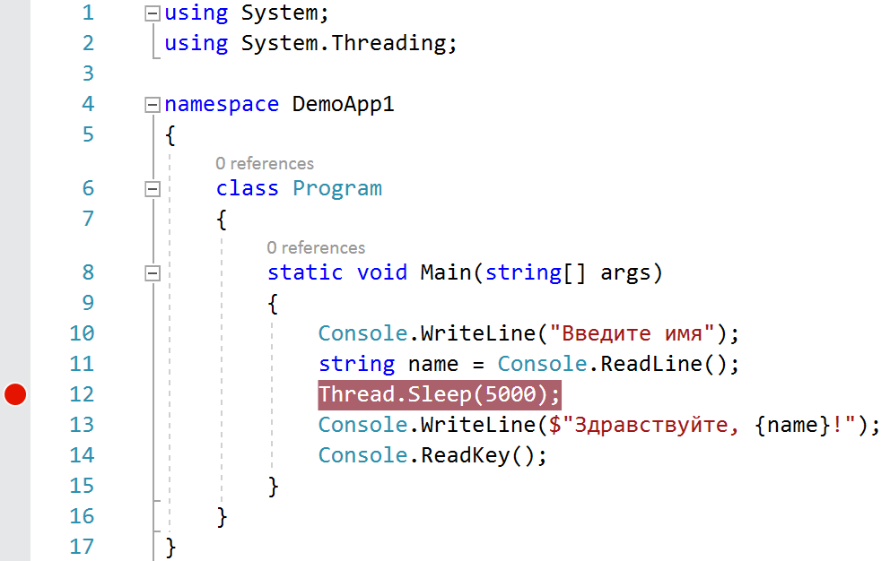
Отладка / Тестирование
Ставим точку остановки в строке номер 12
F9 - поставить / убрать точку остановки в режиме редактирования кода
Запуск
F5 - запуск в режиме отладки

Slide 18
Сопровождение (домашняя работа)
Модифицировать программу таким образом, чтобы после вывода приветствия программа ожидала ещё 5 секунд и выводила прощание, а уже потом ожидала нажатия клавиши и завершалась.

Slide 19
Версионирование исходного кода Git
GitHub
Зарегистрироваться https://github.com
Git for Windows
Скачать https://git-scm.com/downloads или https://gitforwindows.org
Подробная справка по Git https://git-scm.com/doc

Slide 20
Основные команды Git
git clone - создать локальный репозиторий на основе внешнего
git init - создать пустой локальный репозиторий
git status - вывести статус файлов в репозитории
git add - пометить файлы для последующей операции commit
git commit - зафиксировать версию репозитория
git push - отправить локальные коммиты на удалённый сервер (репозиторий)
git pull - получить изменения с удаленного репозитория

Slide 21
Подробная инструкция по работе с GitHub
Регистрируемся на GitHub https://github.com
Создаем публичный репозиторий nordic-it-netcore (смотри следующий слайд)

Slide 22
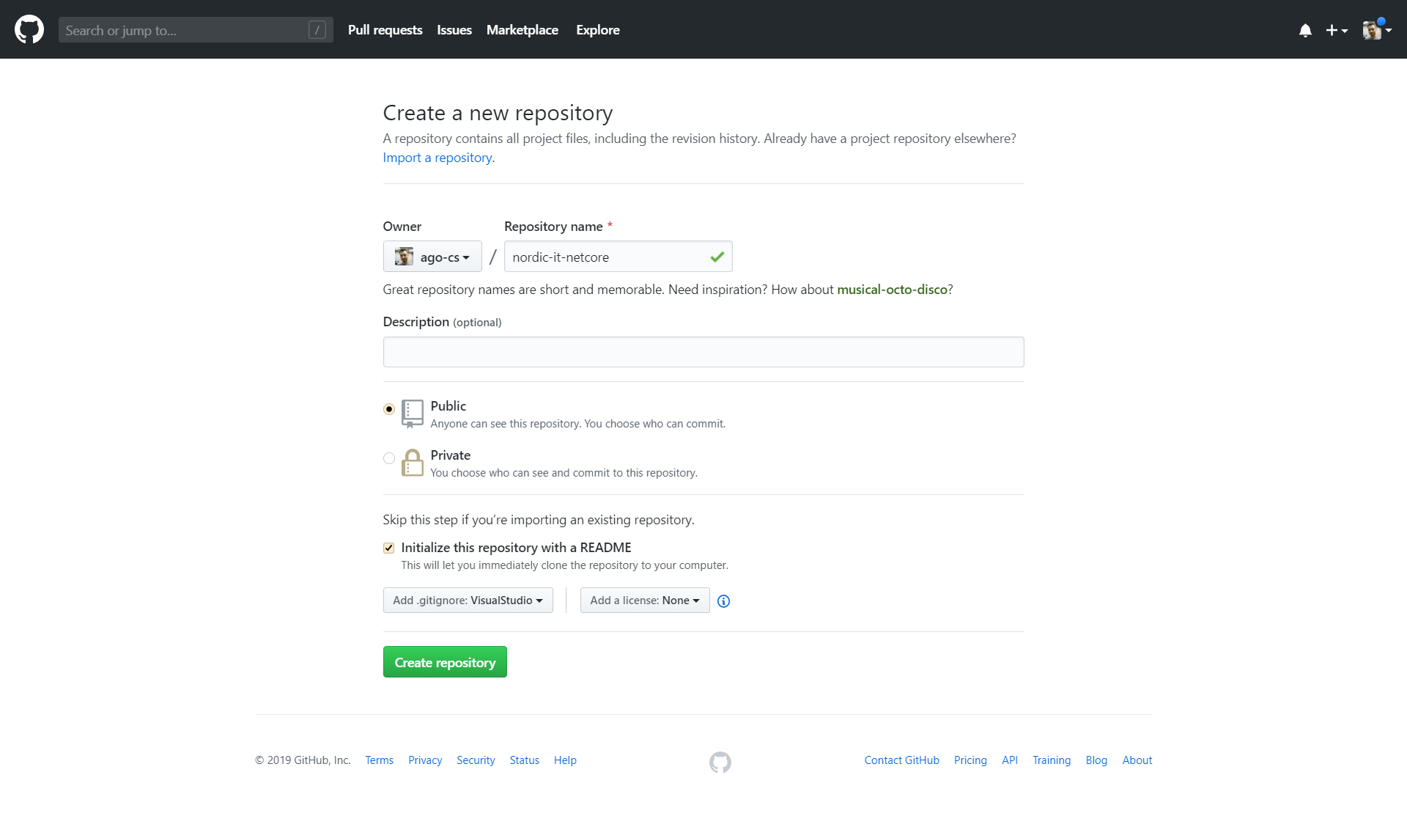
имя репозитория nordic-it-netcore
публичный доступ, чтобы преподаватель мог проверить домашнюю работу
Добавим в первый коммит readme.md и .gitignore

Slide 23
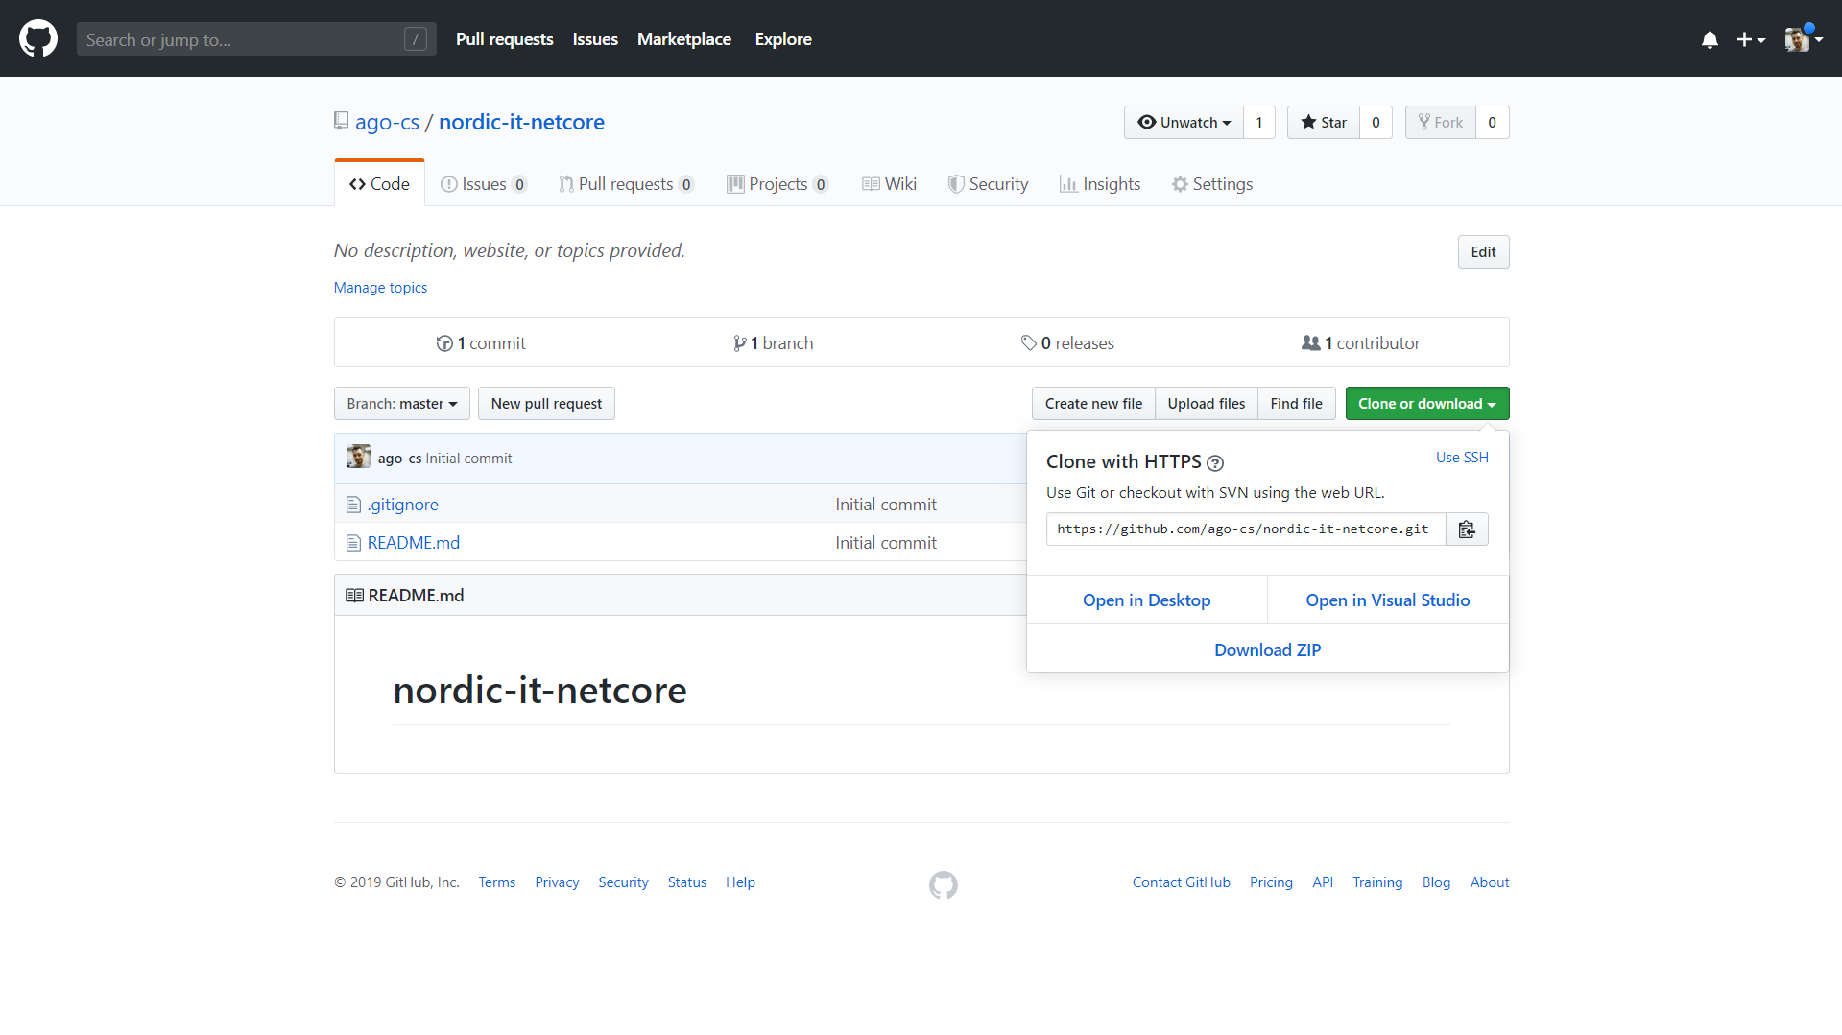
URL репозитория

Slide 24
Подробная инструкция по работе с GitHub
Ставим локальный Git для Windows https://gitforwindows.org
Запускаем Git Bash
git clone URL-репозитория.git
Создаем структуру папок для уроков
01 (02, 03, и т.д.)
ClassWork
HomeWork
Можно обновить содержимое файла .gitignore отсюда: https://github.com/github/gitignore/blob/master/VisualStudio.gitignore
Переносим файлы урока в папку nordic-it-netcore/01/ClassWork
nordic-it-netcore
папка репозитория
01
папка урока
ClassWork
HomeWork
02
03
...
36

Slide 25
Подробная инструкция по работе с GitHub
Когда все файлы скопированы, запускаем в Git Bash последовательно следующие команды:
git status
git add --all
git status
git commit -m "Class work of the 1st lesson added"
git push
видим, что появились новые файлы (отображаются красным)
добавляем к будущему коммиту все новые файлы
файлы классной работы стали зелёными, теперь они попадут в коммит
коммитим локально
отправляем информацию о локальном коммите на удалённый сервер

Slide 26
Инструкция по работе с GitHub дома
Создаём папку, в которой будет храниться наш локальный репозиторий, например, C:\git
Запускаем Git Bash
Переходим во вновь созданную папку (выполняем команду cd c: , затем cd git )
Выполняем git clone https://github.com/ваш-аккаунт/nordic-it-netcore.git, появится папка nordic-it-netcore с файлами классной работы первого урока
Заходим в папку 01, создаём в ней папку HomeWork
Запускаем VisualStudio, создаём новое приложение .NET Core, в качестве пути к проекту пишем c:\git\nordic-it-netcore\01\HomeWork, имя проекта L01_HomeWork
Когда закончим выполняем следующие команды в Git Bash:
git add --all
git status
git commit -m "Home work of the 1st lesson added"
git push
В личном кабинете присылаете мне ссылку на на свой GitHub-репозиторий, комментарии и вопросы.
Если что-то не получится, присылайте вопросы, в крайнем случае просто zip-файл с кодом.

Slide 27
Возможные проблемы и их решение
Если на компьютере уже есть закешированные данные другой учётной записи GitHub необходимо:
Открыть “Диспетчер Учётных Данных” (Credential Manager) > Учётные данные Windows (Windows Credentials) > Generic Credentials > git:https://github.com > Удалить эту запись.
В следующий раз при попытке выполнить git pull снова появится диалоговое окно ввода логина/пароля учётной записи GitHub.
При первой настройке аккаунта возможна ошибка *** Please tell more who you are. Необходимо указать email и имя пользователя:
git config --global user.email "your@email.com"
git config --global user.name "Your Name"

Slide 28
Спасибо за внимание.

